Slide 1



Instituto Tecnológico de Frontera Comalapa
Modalidad Mixta
Materia:
Administración de base de datos
Semestre:
Sexto semestre
Especialidad:
Ingeniería en Sistemas Computacionales.
Nombre del alumno:
Cynthia Jasmine Morales Torres / 231260014
Nombre del docente:
Ing. Francisco Javier Mingo Velazquez
Nombre del trabajo:
3.2 Reporte de practica
Frontera Comalapa, Chiapas. A 19 de Mayo del 2026

Slide 2
Introducción
Las pruebas de software son una etapa importante en el desarrollo de aplicaciones, ya que permiten verificar que el sistema funcione correctamente antes de ser utilizado. En esta práctica se realizaron pruebas unitarias y pruebas de integración en una arquitectura de microservicios desarrollada con Spring Boot, utilizando herramientas como JUnit, Mockito y SpringBootTest. Estas pruebas permitieron validar el funcionamiento de los métodos, controladores, conexión con base de datos y la interacción entre componentes del sistema

Slide 3
Justificación
La realización de pruebas de software permite detectar errores de manera temprana y garantizar que cada componente del sistema cumpla con su función. En esta práctica se aplicaron diferentes tipos de pruebas para asegurar la calidad del software desarrollado en microservicios, verificando tanto el comportamiento individual de los métodos como la integración real con la base de datos.

Slide 4
Objetivos
Objetivo General
Comprobar el correcto funcionamiento de los microservicios mediante la aplicación de pruebas unitarias y pruebas de integración utilizando herramientas de testing en Spring Boot.
Objetivos Específicos
Realizar pruebas unitarias con JUnit y Mockito.
Verificar la integración entre Spring Boot y MySQL.
Validar el funcionamiento de los endpoints de los microservicios.

Slide 5
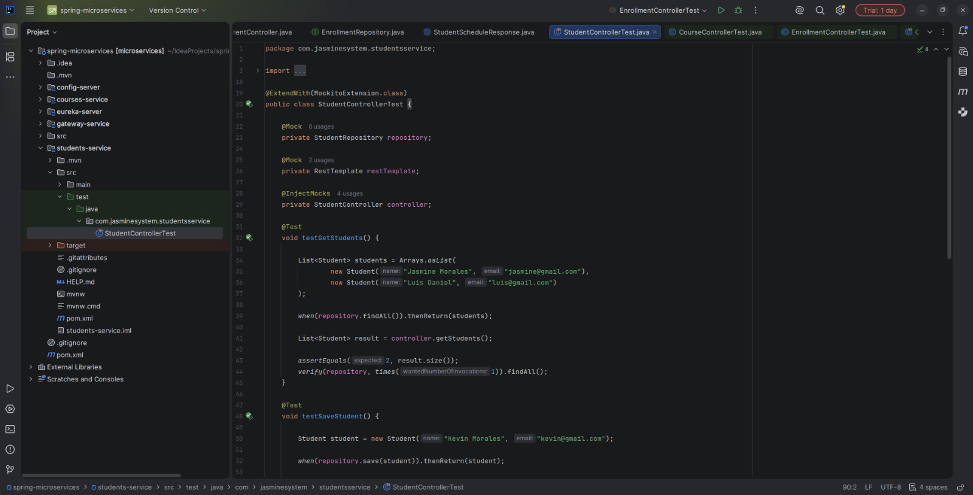
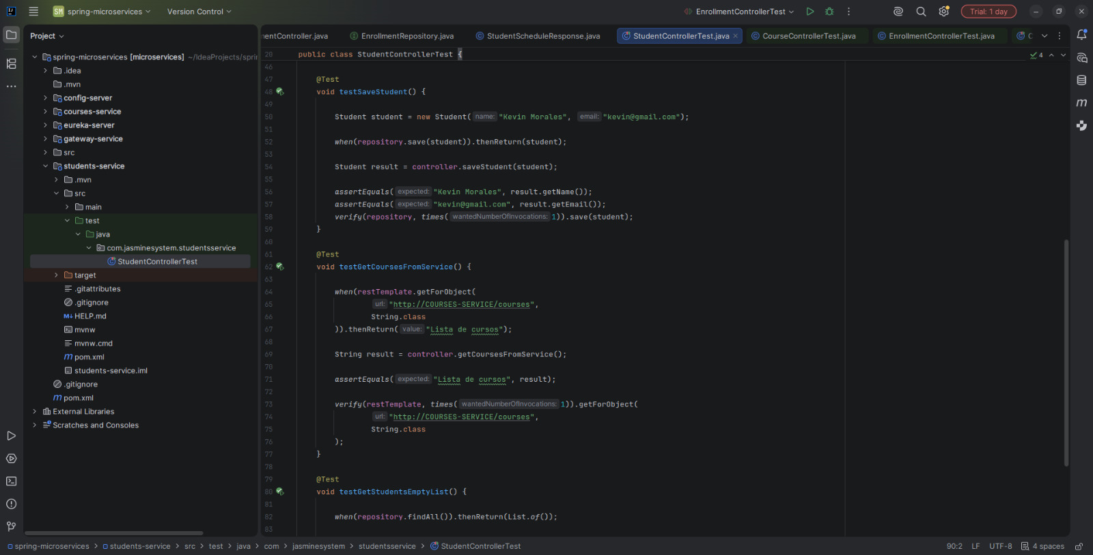
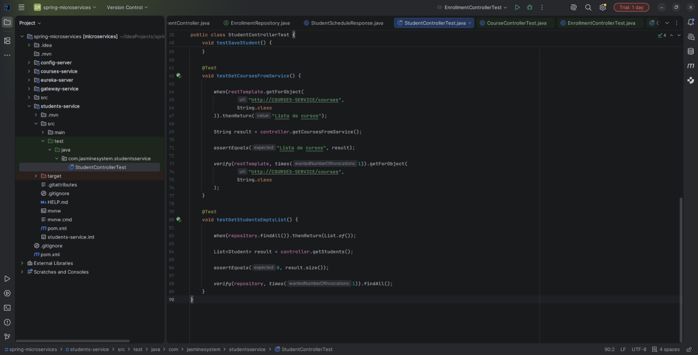
StudentControllerTest (prueba unitaria)
Este código corresponde a una prueba unitaria realizada con JUnit y Mockito. Su función es probar el comportamiento del controlador sin necesidad de conectarse a una base de datos real. Mockito permite simular respuestas del servicio, mientras que JUnit verifica mediante assertions que los resultados sean correctos.
Qué hace:
Prueba obtener estudiantes
Prueba guardar estudiantes
Verifica respuestas esperadas
No usa MySQL real

Slide 6
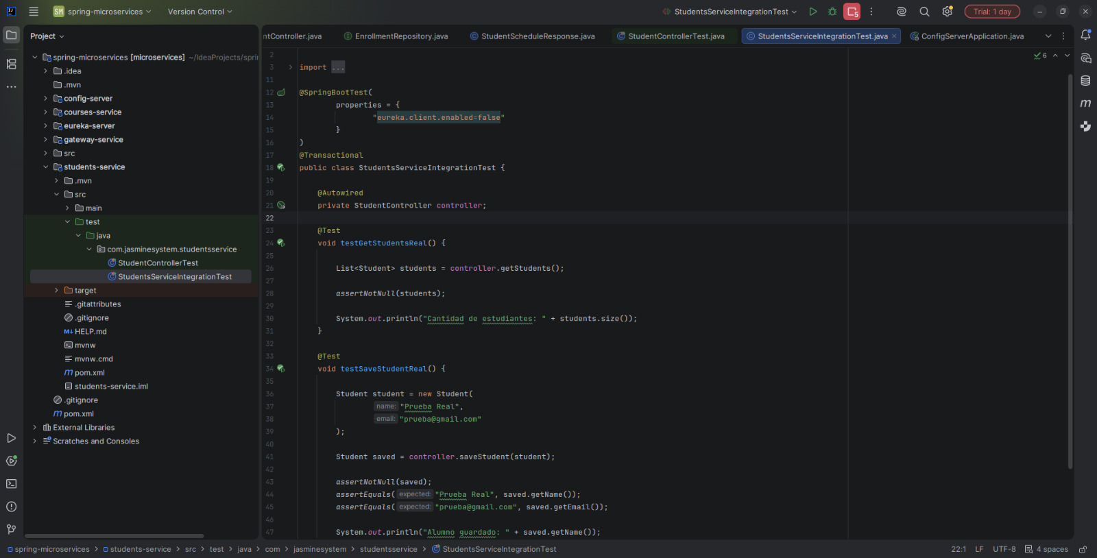
StudentsServiceIntegrationTest (prueba de integración)
Este código corresponde a una prueba de integración utilizando @SpringBootTest, lo que permite levantar el contexto completo de Spring Boot. Se verificó la conexión real con la base de datos MySQL, realizando operaciones reales de inserción y consulta. Además, se utilizó @Transactional para evitar que los datos de prueba quedaran guardados permanentemente.
Qué hace:
Levanta Spring Boot completo
Conecta con MySQL real
Ejecuta INSERT real
Ejecuta SELECT real
Usa rollback automático con
@Transactional

Slide 7
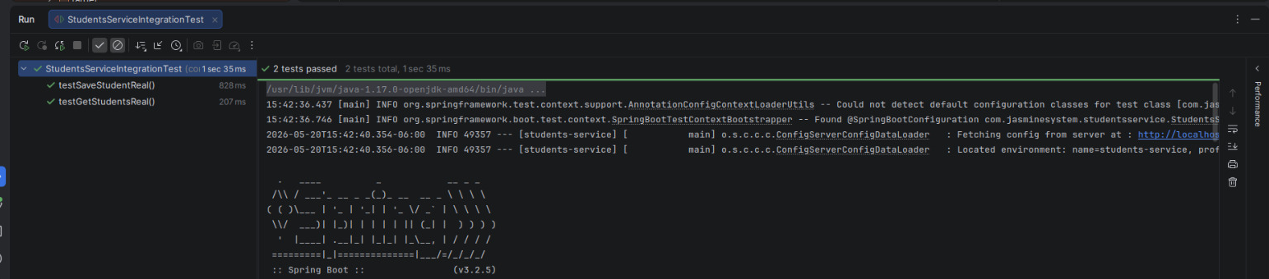
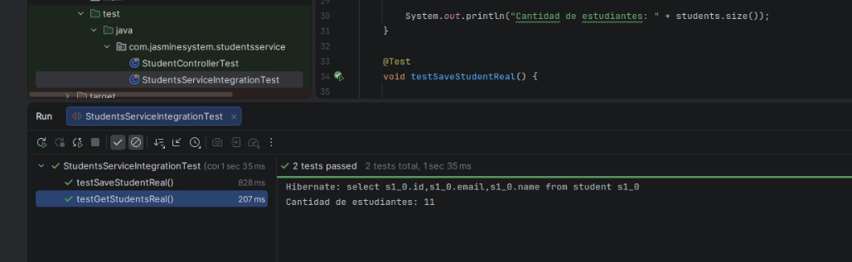
Explicación de herramientas usadas
JUnit
Sirve para crear y ejecutar pruebas automáticas en Java.
Mockito
Permite simular dependencias sin usar base de datos real.
SpringBootTest
Levanta la aplicación completa para hacer pruebas reales.
Transactional
Hace rollback automático al terminar el test.
Resultados
Las pruebas realizadas fueron exitosas, ya que se verificó el correcto funcionamiento de los métodos, controladores y conexión con la base de datos. Los tests mostraron resultados satisfactorios con mensajes de “tests passed”, confirmando que el software cumple con los requisitos esperados.

Slide 8
conclusión
Las pruebas de software realizadas permitieron comprobar el correcto funcionamiento de los microservicios tanto de manera individual como en integración completa. El uso de herramientas como JUnit, Mockito y Spring Boot facilitó la detección de errores y la validación del sistema, garantizando una mayor calidad y confiabilidad en el desarrollo del software.

